Slide 1
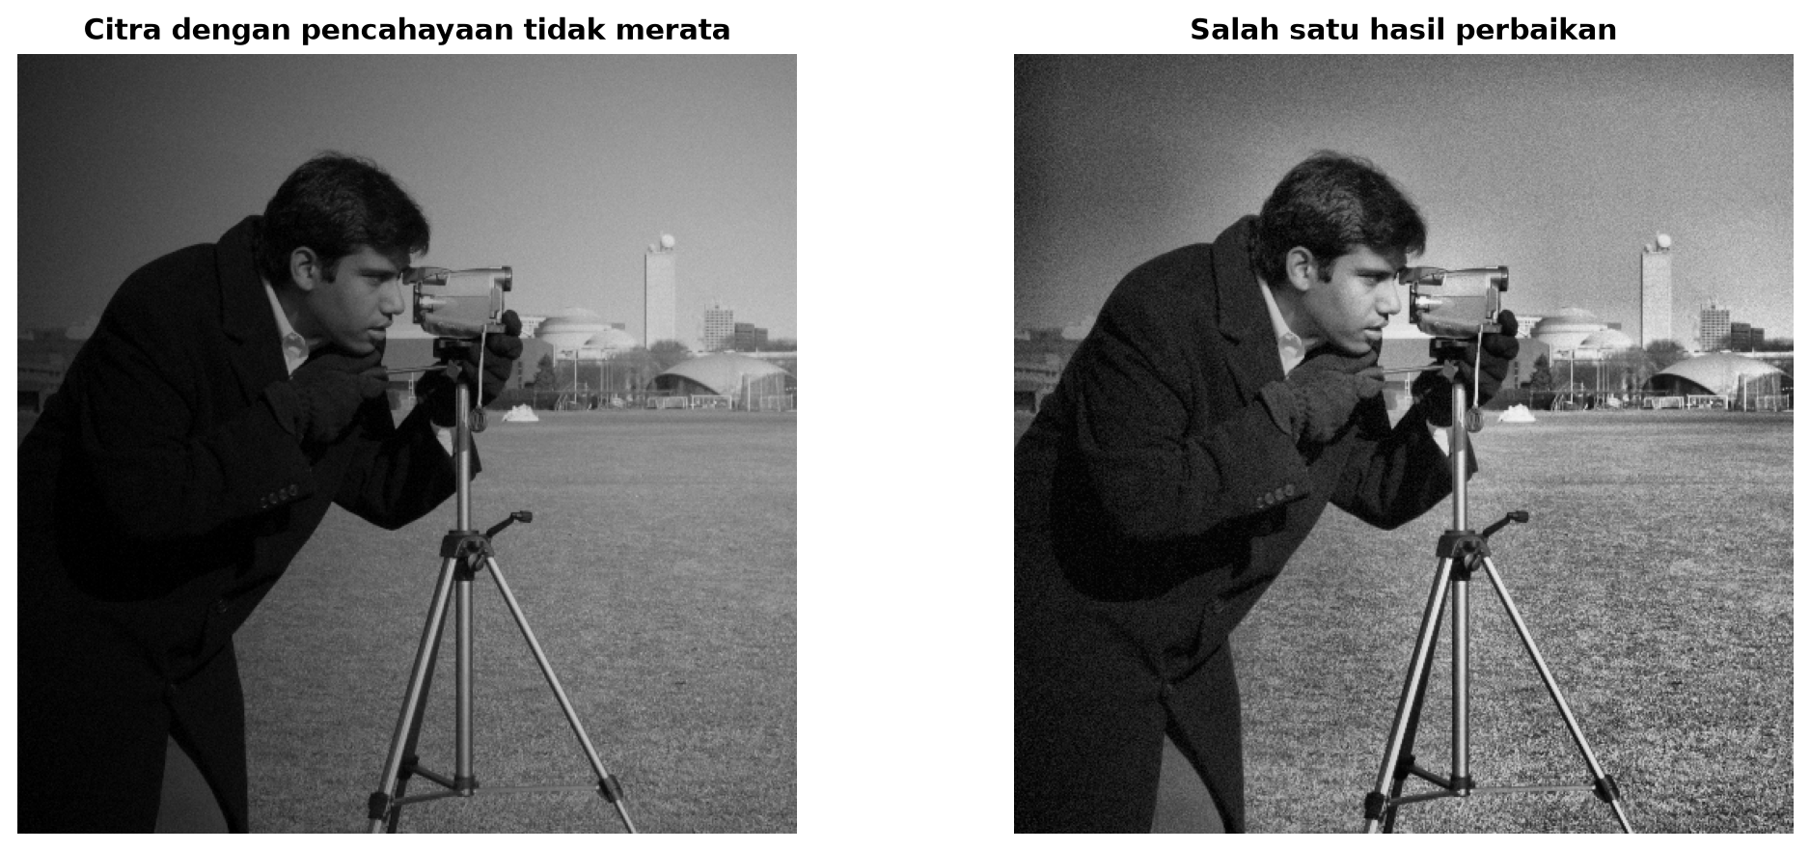
PRAKTIKUM PENGOLAHAN CITRA DIGITAL
Perbaikan tampilan citra
Sub-CPMK 4
Gamma, histogram equalization, dan CLAHE
Bandingkan area gelap dan area terang
PREDIKSI
COBA
JELASKAN
Python · OpenCV · NumPy · Google Colab
Notes:
Buka dengan tujuan konkret: detail pada area gelap perlu terlihat tanpa mengabaikan area terang. Visual berasal dari skimage.data.camera yang diberi simulasi pencahayaan tidak merata untuk pembelajaran.

Slide 2
TARGET PRAKTIKUM
02
Mahasiswa mengulang alur yang sudah didemonstrasikan
1
2
3
4
KENALI
COBA
BANDINGKAN
PILIH
Tunjuk bagian citra yang perlu diperjelas
Jalankan gamma, equalization, dan CLAHE
Lihat detail yang membaik dan efek samping
Berikan alasan berdasarkan bagian gambar
Latihan wajib: ubah parameter yang ditandai. Penggunaan gambar lain tersedia setelah latihan selesai.

Slide 3
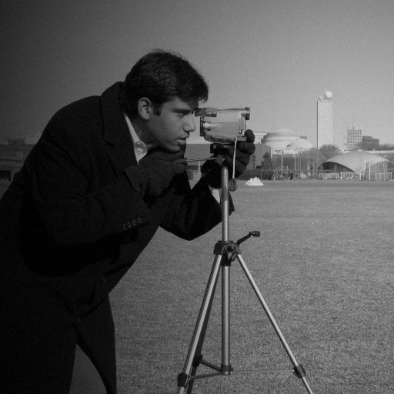
TENTUKAN TUJUAN SEBELUM MENGOLAH
03
Bagian mana yang ingin diperjelas?
Area gelap
Apakah tekstur dan bentuk menjadi lebih mudah dilihat?
Area terang
Apakah detail tetap terlihat setelah pengolahan?
Latar dan derau
Apakah bintik yang mengganggu ikut diperkuat?
Tetapkan bagian pengamatan sebelum memilih metode.
Notes:
Berikan 20 hingga 30 detik agar mahasiswa menunjuk area yang akan dinilai. Histogram tidak menyimpan posisi piksel.

Slide 4
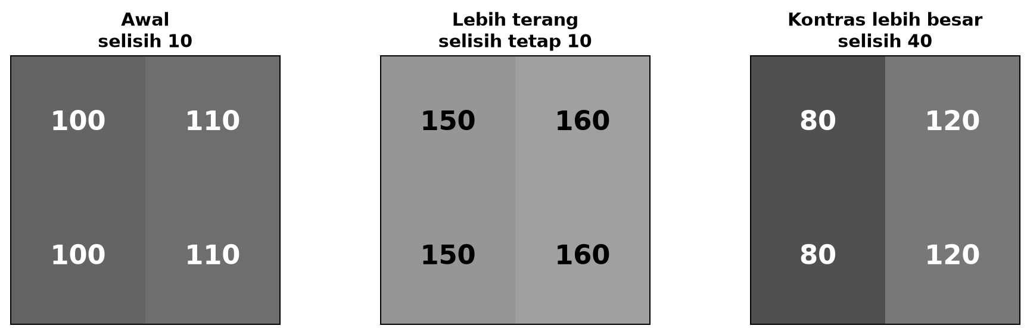
BEKAL KONSEP
04
Lebih terang belum tentu membuat detail lebih jelas
Kecerahan
Seberapa terang tampilan citra atau suatu wilayah
Kontras
Perbedaan intensitas yang membantu membedakan bagian citra
Pertanyaan: jika semua piksel ditambah 50, apakah selisih kedua nilai ikut membesar?

Slide 5
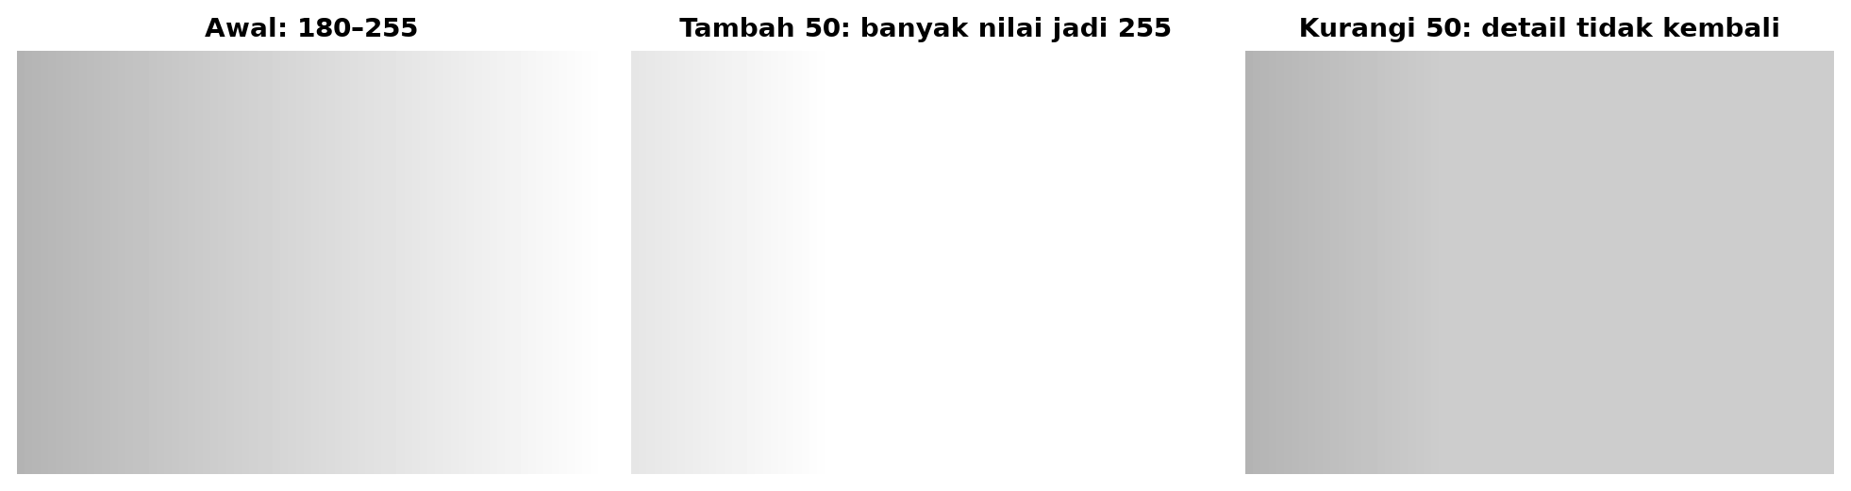
TRANSFORMASI INTENSITAS
05
Clipping dapat menghapus perbedaan nilai piksel
Awal
230
250
Tambah 40
255
255
Kurangi 40
215
215
Notes:
Gunakan contoh ini untuk menunjukkan bahwa pengolahan tidak dapat menebak kembali informasi yang sudah hilang karena clipping.

Slide 6
PEMETAAN NILAI PIKSEL
06
Satu nilai input dipetakan menjadi nilai output
s = T(r)
Negatif
Log
s = 255 − r
Perubahan lebih besar pada nilai rendah
Membalik urutan terang dan gelap
Pengantar sebelum eksperimen gamma
Keduanya ditampilkan singkat. Fokus praktikum ada pada gamma, equalization, dan CLAHE.

Slide 7
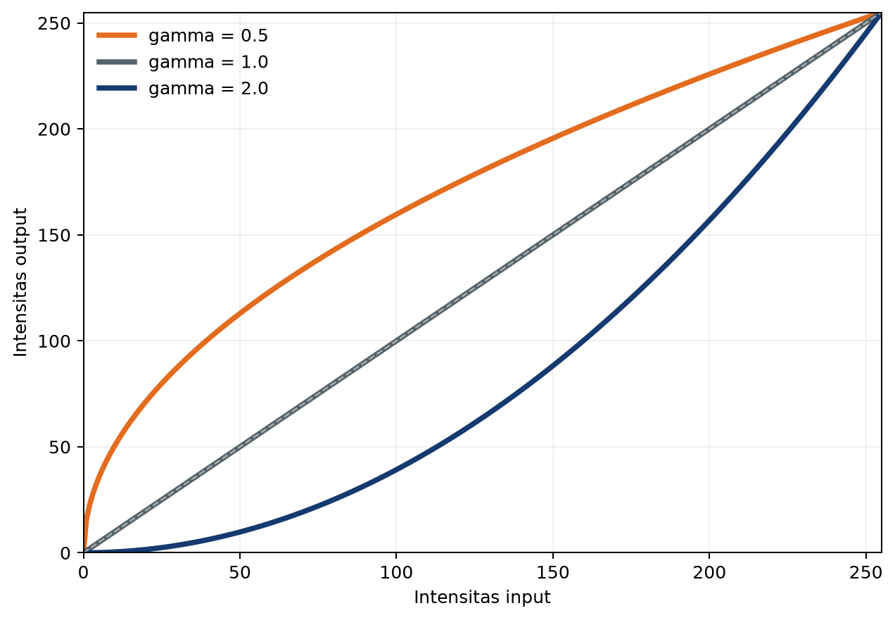
KOREKSI GAMMA
07
Gamma mengubah bentuk pemetaan intensitas
s = 255 × (r / 255)ᵞ
γ < 1
Nilai tengah menjadi lebih tinggi
γ = 1
Nilai tidak berubah
γ > 1
Nilai tengah menjadi lebih rendah
Konvensi ini harus sama pada rumus, slide, dan kode.
Notes:
Sumber: https://docs.opencv.org/4.x/d3/dc1/tutorial_basic_linear_transform.html . Beberapa kode memakai pangkat 1/gamma sehingga arah parameternya terbalik. Deck dan notebook ini memakai pangkat gamma secara langsung.

Slide 8
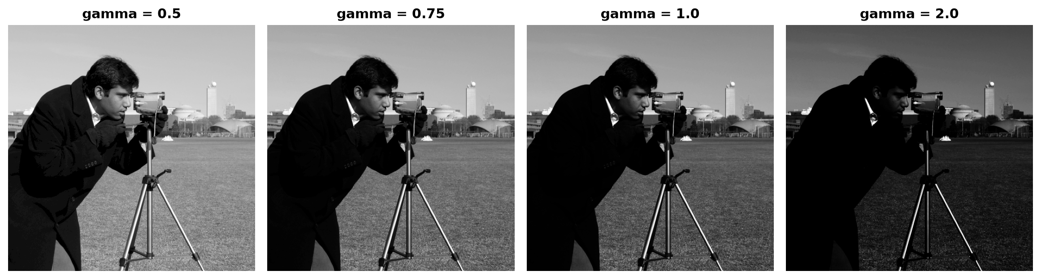
PREDIKSI SEBELUM EKSEKUSI
08
Gamma mana yang membantu citra gelap?
Amati area gelap, lalu periksa apakah area yang sudah terang kehilangan detail.
Notes:
Jalankan sel gamma setelah mahasiswa memprediksi. Beri mereka 3 menit untuk mengganti satu nilai yang sudah tersedia.

Slide 9
HISTOGRAM EQUALIZATION
09
CDF membentuk pemetaan dari distribusi citra
Contoh delapan piksel
1, 1, 1, 2, 2, 3, 3, 3
Pertanyaan CDF
Berapa banyak piksel yang nilainya kurang dari atau sama dengan 2?
Intensitas
Jumlah
Kumulatif
1
3
3
2
2
5
Jawaban: 5 dari 8 piksel
3
3
8
OpenCV menjalankan pemetaan ini melalui cv2.equalizeHist().
Fokus kelas: pahami asal pemetaan. Perhitungan manual lengkap tidak menjadi tugas.
Notes:
Sumber: https://docs.opencv.org/4.x/d5/daf/tutorial_py_histogram_equalization.html . Tutorial resmi menunjukkan histogram, CDF, look-up table, dan cv.equalizeHist.

Slide 10
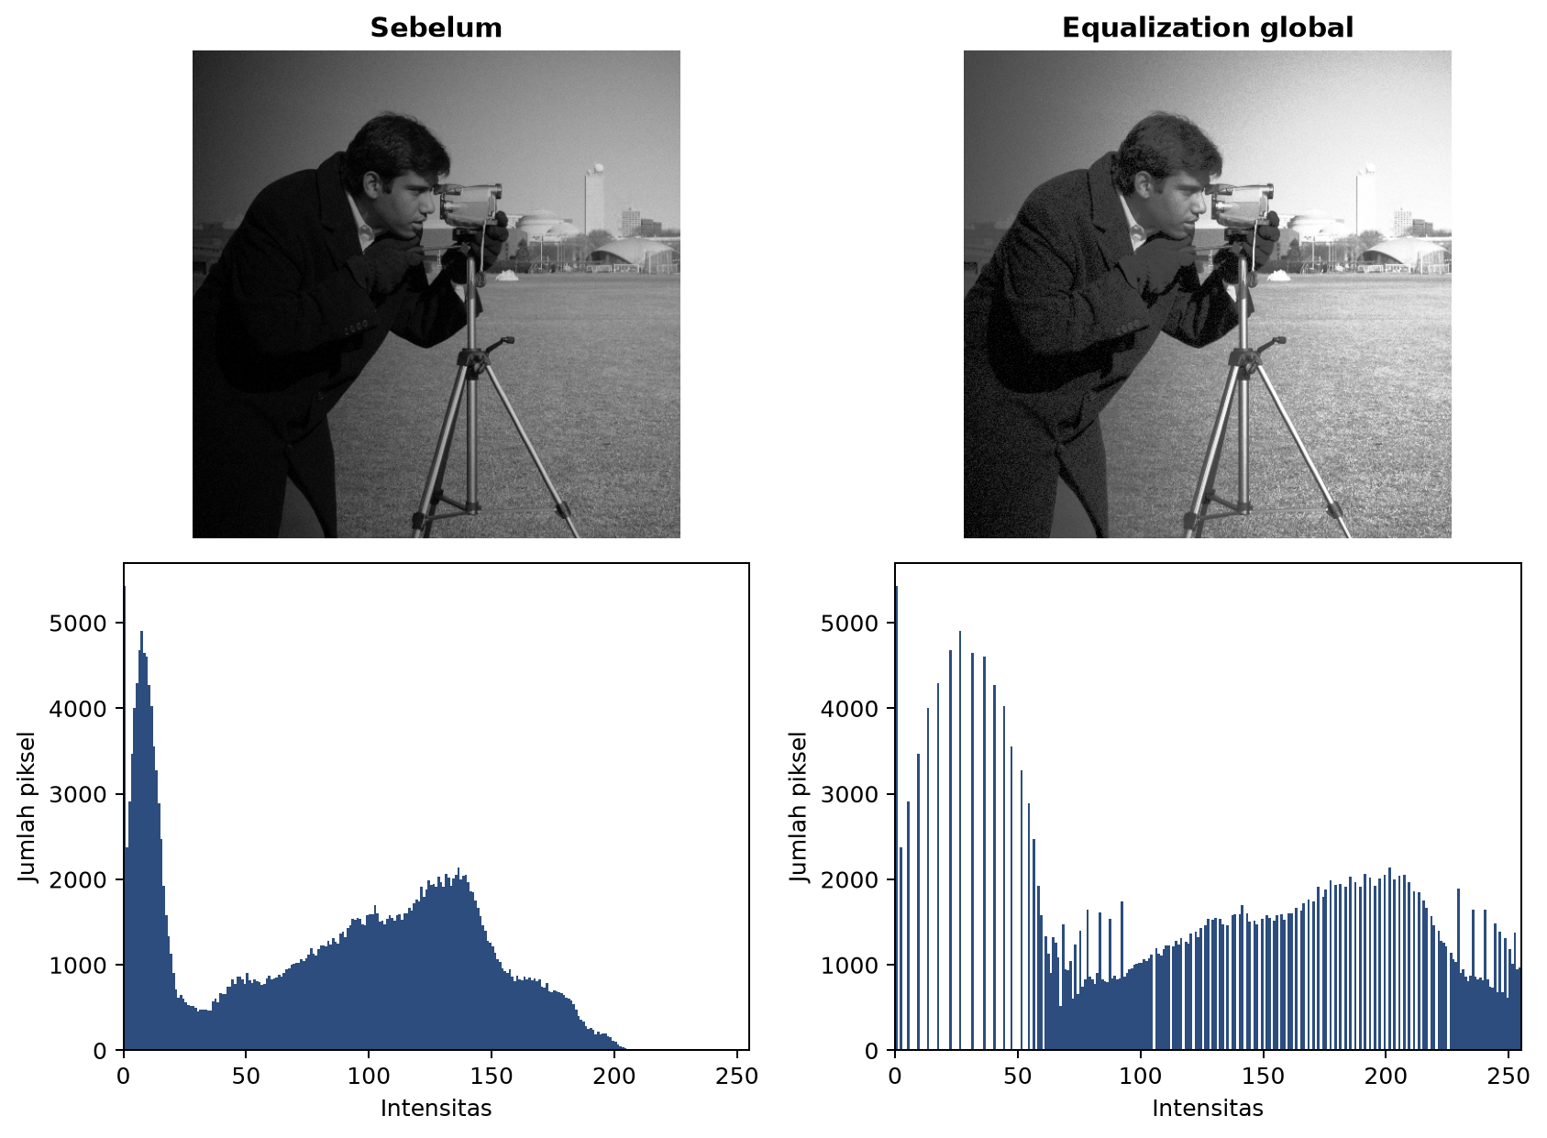
PEMETAAN GLOBAL
10
Equalization menggunakan satu aturan untuk seluruh citra
Dapat membantu
Jika histogram awal terkumpul pada rentang sempit
Perlu diperiksa
Area terang dan gelap dapat membutuhkan perlakuan berbeda
Histogram hasil tidak harus rata sempurna.
Notes:
Sumber: https://docs.opencv.org/4.x/d5/daf/tutorial_py_histogram_equalization.html . Dokumentasi menjelaskan bahwa equalization global kurang baik ketika citra memuat variasi intensitas yang besar pada wilayah berbeda.

Slide 11
KONTRAS LOKAL
11
CLAHE membagi citra dan membatasi penguatan kontras
Citra dibagi menjadi wilayah
clipLimit
membatasi penguatan kontras
tileGridSize
jumlah pembagian pada dua arah
Contoh visual pembagian wilayah
Latihan utama: grid tetap (8,8), ubah clipLimit 1 dan 2.
Notes:
Sumber: https://docs.opencv.org/4.x/d5/daf/tutorial_py_histogram_equalization.html dan https://docs.opencv.org/4.x/d6/db6/classcv_1_1CLAHE.html . tileGridSize menyatakan jumlah tile pada baris dan kolom.

Slide 12
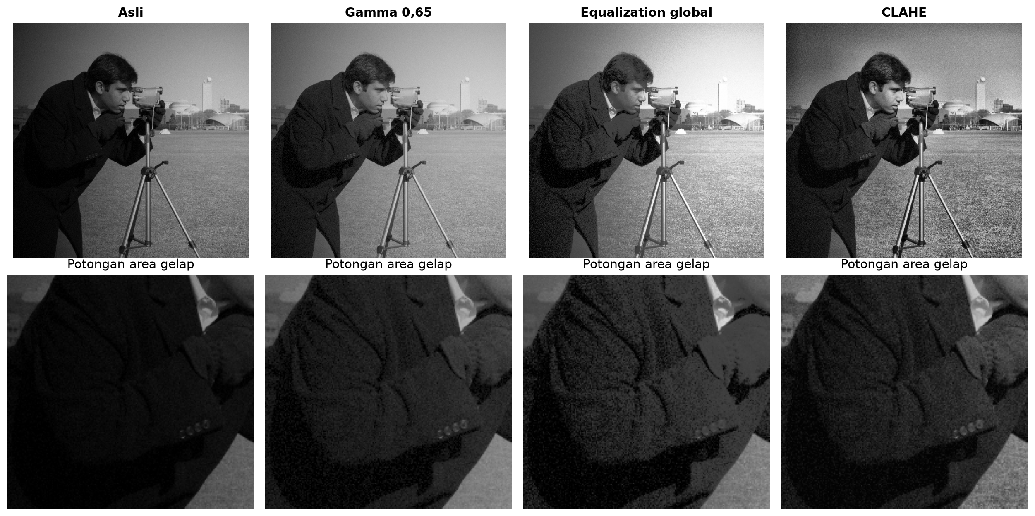
EVALUASI HASIL
12
Pilih metode dengan melihat bagian gambar yang sama
Periksa detail sasaran, area terang, dan derau yang ikut terlihat.
Notes:
Semua hasil pada slide dihitung langsung dari input yang sama. Potongan pada baris bawah memakai koordinat yang sama.

Slide 13
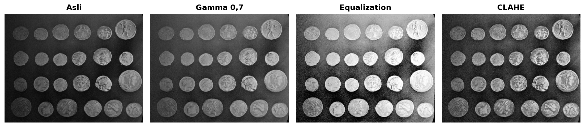
LATIHAN WAJIB
13
Ulangi langkah yang sama pada citra koin
1
Coba gamma 0,50; 0,70; 1,00
2
Pilih satu gamma
3
Jalankan equalization
4
Coba CLAHE clip 1 dan 2
5
Isi tabel pengamatan
Kode dan fungsi bantu sudah tersedia. Ubah hanya parameter yang ditandai.
Opsional setelah selesai: gunakan gambar lain atau foto sendiri.

Slide 14
PENGUMPULAN
14
Tunjukkan hasil dan alasan pilihanmu
Yang dikumpulkan
Kesimpulan yang cukup
01 Notebook yang sudah dijalankan
02 Empat gambar perbandingan
Saya memilih ... karena bagian ... menjadi lebih terlihat. Efek yang kurang diinginkan adalah ...
03 Gamma dan clipLimit pilihan
04 Tabel pengamatan
Sebutkan bagian gambar sebagai bukti.
05 Kesimpulan 2–4 kalimat
Pertanyaan penutup: mengapa hasil yang lebih kontras belum tentu menjadi hasil pilihan?
Notes:
Notebook mahasiswa memuat tabel dan bagian kesimpulan. Bagian foto sendiri bersifat opsional setelah latihan wajib selesai.

